Slide 1
Административная и уголовная ответственность несовершеннолетних

Slide 2
Уголовное право регулирует общественные отношения, возникающие в связи с совершением преступления. Уголовная ответственность является особым видом юридической ответственности, так как наступает только по приговору суда за преступление.
Преступление -общественно -опасное, противоправное и наказуемое деяние.

Slide 3
Правонарушение - это противоправное деяние, причиняющее вред интересам общества, государства и личности.

Slide 4
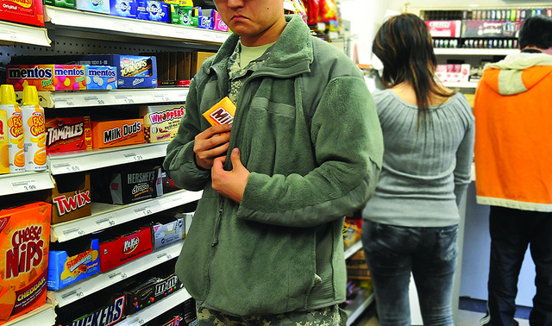
Статья 7.27.КоАП Мелкое хищение.
Мелкое хищение чужого имущества путем кражи, мошенничества, присвоения -влечет наложение административного штрафа в размере до пятикратной стоимости похищенного имущества, но не менее одной тысячи рублей или административный арест на срок до пятнадцати суток.

Slide 5
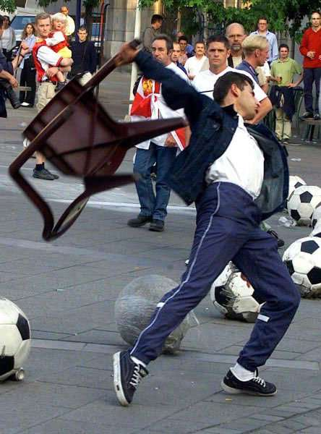
Статья 20.1. КоАП Мелкое хулиганство.
Мелкое хулиганство, то есть нарушение общественного порядка, выражающее явное неуважение к обществу, сопровождающееся нецензурной бранью в общественных местах, оскорбительным приставанием к гражданам, влечет наложение административного штрафа в размере от пятисот до одной тысячи рублей или административный арест на срок до пятнадцати суток.

Slide 6
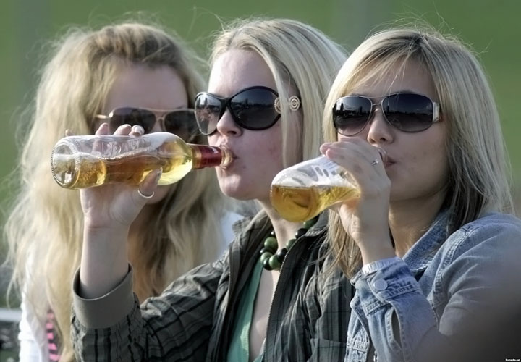
Статья 20.20.КоАП Распитие пива и напитков, изготавливаемых на его основе, алкогольной и спиртосодержащей продукции либо потребление наркотических средств или психотропных веществ в общественных местах.

Slide 7
ст. 158 УК РФ -Кража
Кража, то есть тайное хищение чужого имущества, то есть в отсутствии владельца вещи или иного лица, понимающего, что происходит преступление.

Slide 8
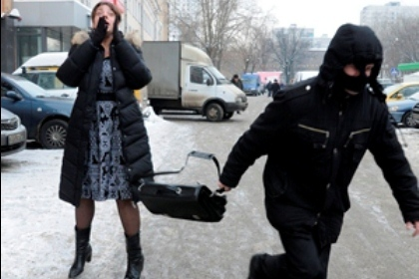
Ст. 161 УК РФ - Грабёж
Грабёж— хищение чужого имущества, совершённое открыто, то есть в присутствии владельца вещи или иного лица, понимающего, что происходит преступление. Выражается в похищении имущества, совершённом без насилия над личностью.

Slide 9
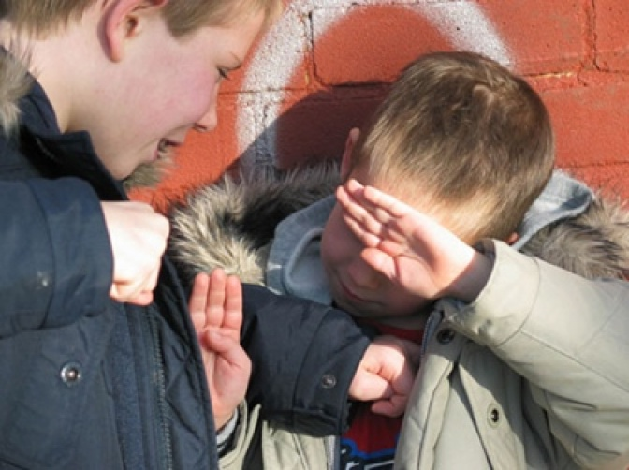
Ст. 163 УК РФ- Вымогательство
Вымогательство — незаконное требование от кого-либо совершения каких-либо действий (например, имущественного характера) под угрозой применения насилия, уничтожения или повреждения чужого имущества, распространения истинных или ложных сведений, позорящих или могущих причинить любой вред тем, кому это требование предъявляется, или их близким.

Slide 10
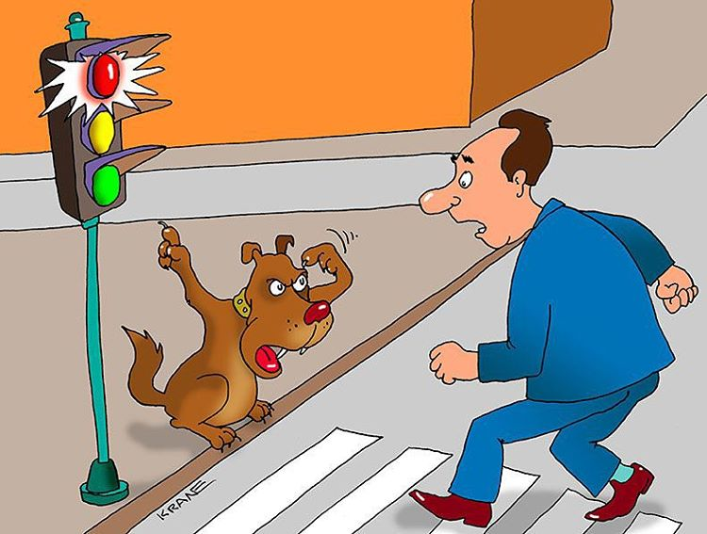
Административная и уголовная ответственность за нарушение Правил дорожного движения.

Slide 11
Виды административных наказаний
1. Предупреждение
2. Административный штраф
3. Лишение специального права, предоставленного физическому лицу.
4. Административный арест

Slide 12
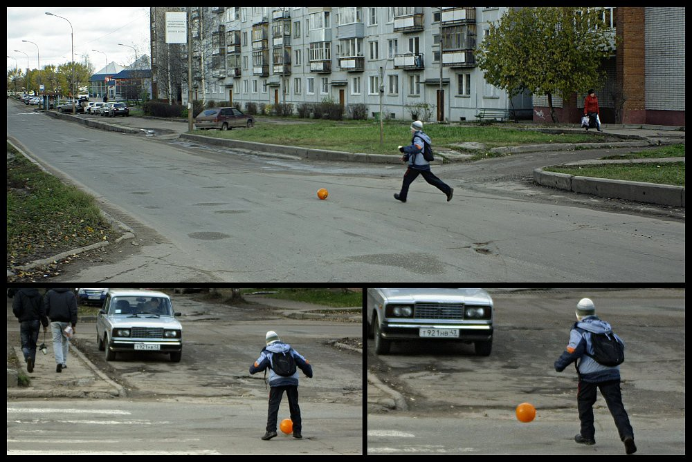
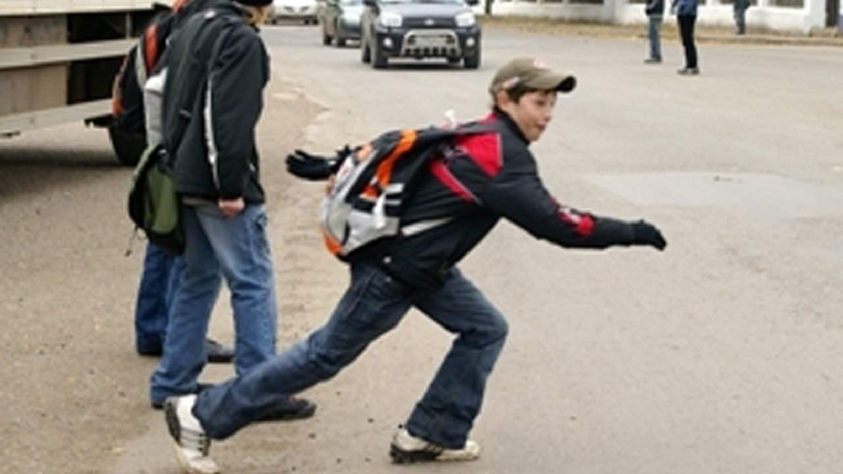

Slide 13
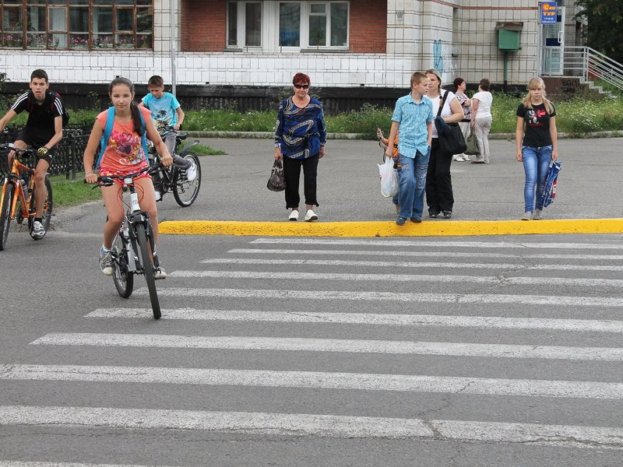
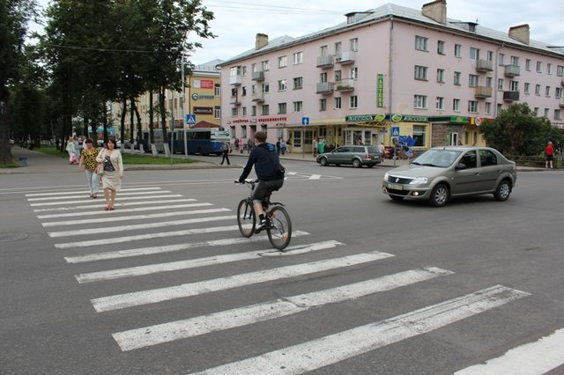

Slide 14
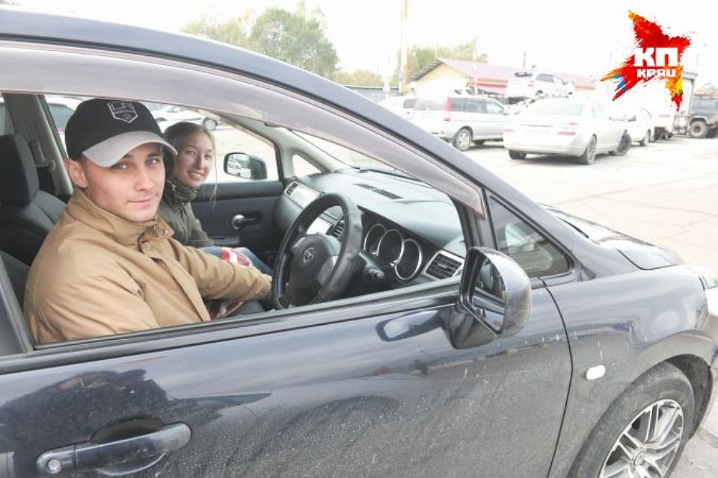

Slide 15
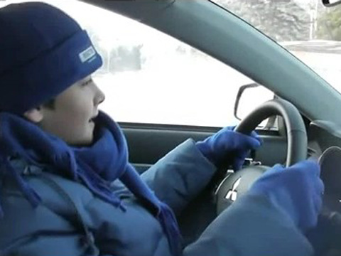
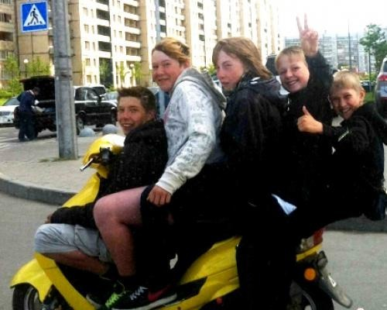
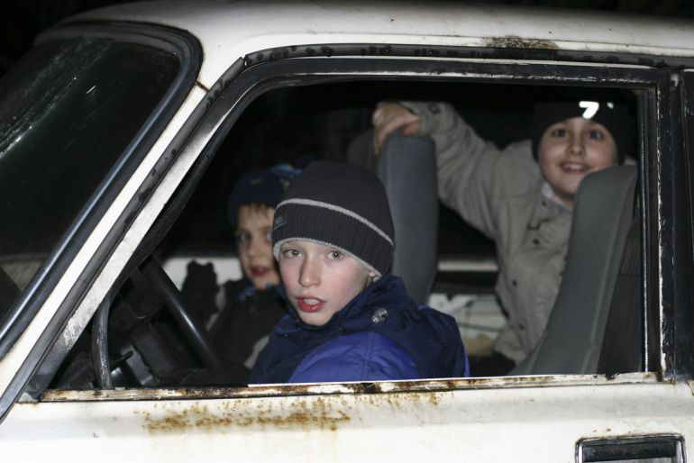

Slide 16
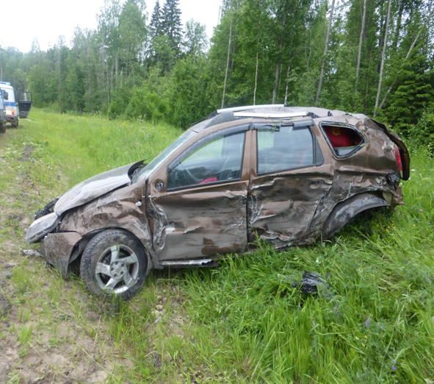

Slide 17
